Slide 1
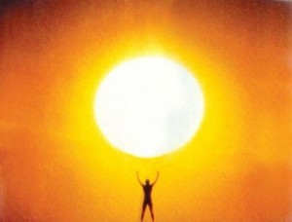
ENERGIA SOLAR

Slide 2
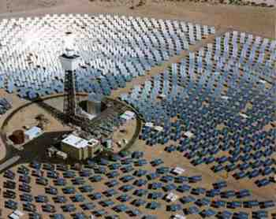
Energia Solar ? O que é ?
tipo de captação de energia luminosa proveniente do sol;
maior parte da energia solar está na forma de luz visível e luz ultravioleta ;
responsável por grande parte da energia renovável disponível na terra;

Slide 3
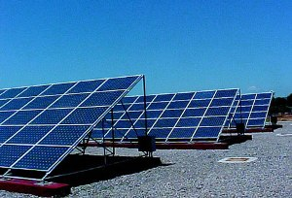
A energia solar é considerada uma fonte de energia limpa e renovável, pois não polui o meio ambiente e não acaba.
Painéis solares formados por células fotovoltaicas

Slide 4
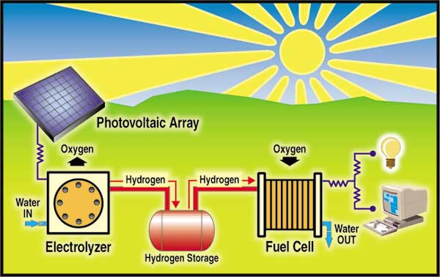
PROCESSO
CALOR DO SOL → PAINEL SOLAR → CÉLULAS FOTOVOLTÁTICAS → ARMAZENAMENTO DE HIDROGÊNIO → CÉLULA COMBUSTÍVEL → ENERGIA ELÉTRICA

Slide 5
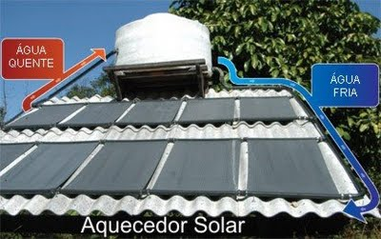
AQUECEDOR DE ÁGUA

Slide 6
MÉTODOS DE CAPTURA
DIRETA
energia solar → energia utilizável = CELULA VOTOVOLTATICA
INDIRETA
de usinas isolada → centenas de coletores solares = GRANDES ÁREAS
PASSIVOS
Se envolvem as vezes com fluxos de convecção, geralmente diretos
ATIVOS
Auxílio de dispositivos elétricos , quase sempre indiretos

Slide 7
Vantagens
Não polui;
Manutenção mínima;
Solução econômica viável;
Excelente em lugares remotos;
Diminui a demanda energética.
Desvantagens
Preço alto;
Variação produzida por causa das situação atmosférica;
Locais de latitude média e baixa tendem a produzir menos;
Forma de armazenamento pouco eficiente.

Slide 8
3.850.000 exajoules por ano
Em Israel
Estados Unidos
Alemanha
Japão
Indonésia
Brasil;a utilização de energia solar está aumentando

Slide 9
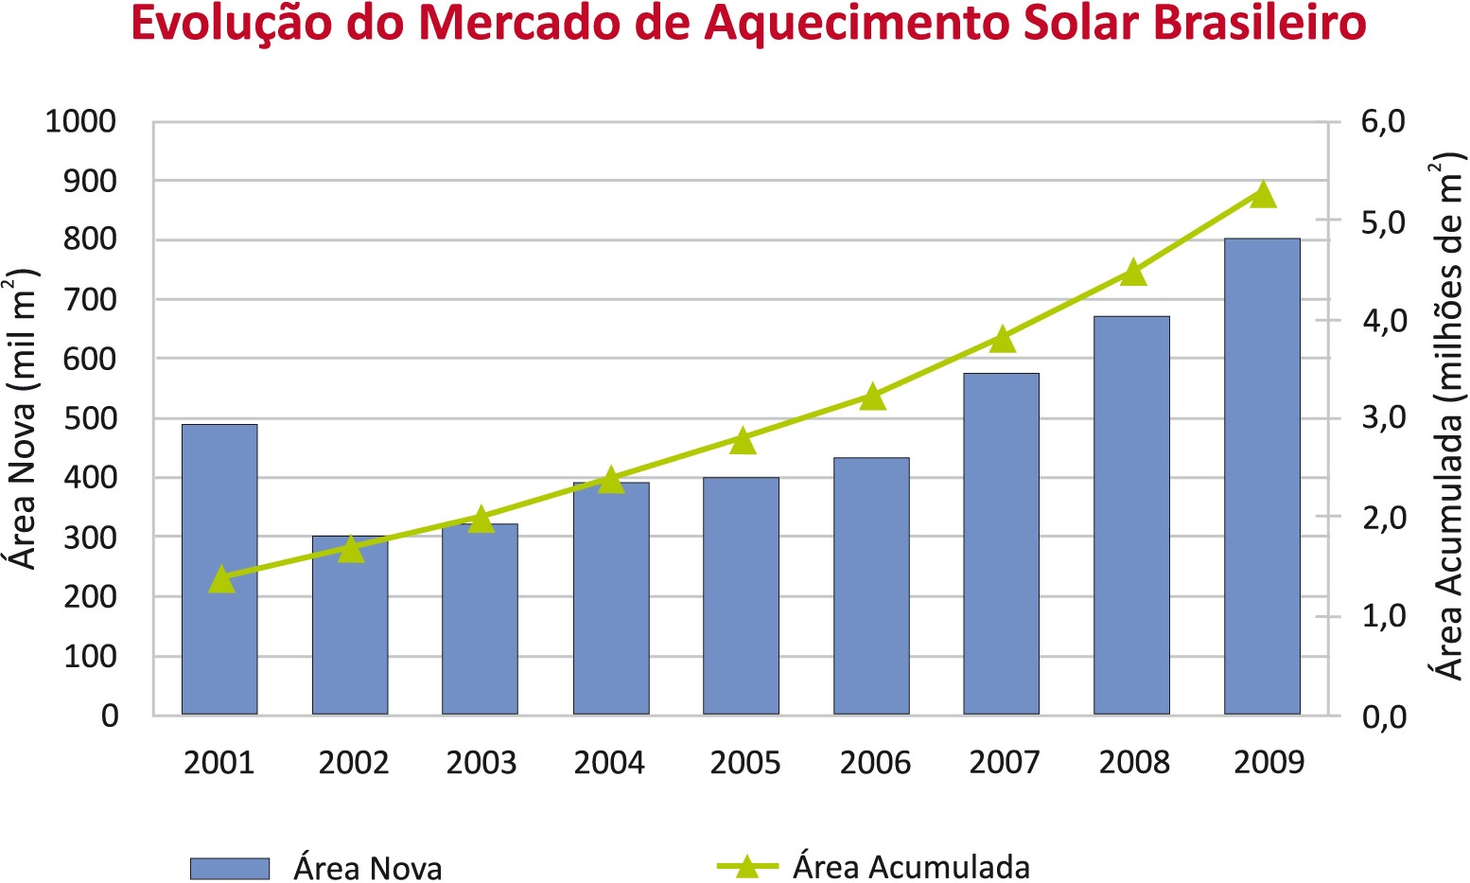
GRÁFICO DOS ULTIMOS 9 ANOS MOSTRA AVANÇO NO MERCADO DE ENERGIA SOLAR NO BRASIL
AINDA ASSIM É UM NUMERO BAIXO COMPARADO A OUTROS PAÍSES COMO ALEMANHA, FRANÇA, ESPANHA ENTRE OUTROS.

Slide 10
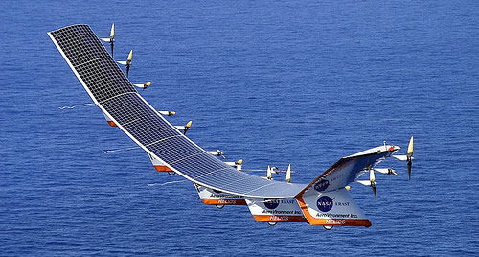
Projeto de Avião espião que pode ficar até 5 anos sem pousar, movido a energia solar.

Slide 11
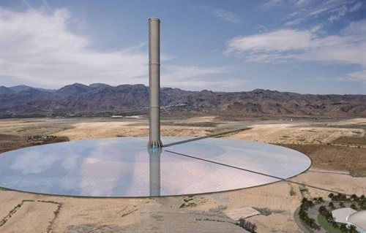
Na Austrália um projeto com painéis solares e uma central torre de 1km de altura que usará o ar quente produzido para girar turbinas enquanto sobre pela torre, vai produzir energia suficiente para abastecer 45 mil residências.

Slide 12
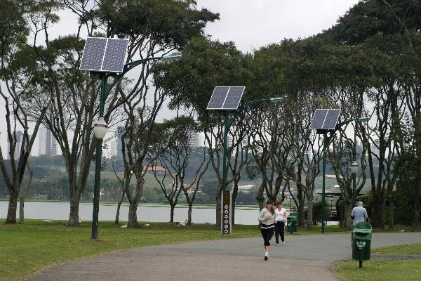
A Prefeitura de Curitiba faz testes de um sistema de captação de energia solar, que pode garantir a iluminação pública no Parque Barigui. Foram instalados no local seis postes com o sistema chamado fotovoltaico, que converte a energia do sol em energia elétrica, para ser usada à noite.

Slide 13
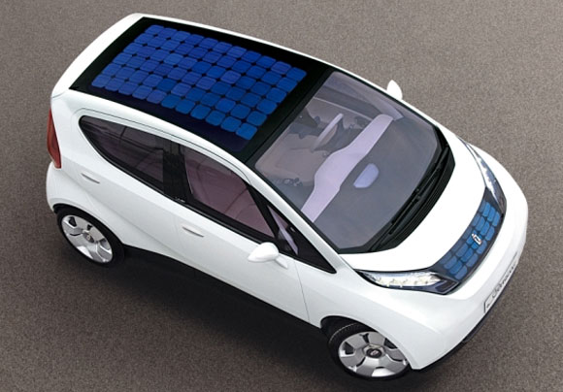
PRODUTOS QUE FUNCIONAM A ENERGIA SOLAR
Franceses e Italianos deram origem ao Bluecar. Um carro elétrico, carregado graças a painéis fotovoltaicos localizados no tejadilho e que se espera atingir as ruas na Primavera de 2010

Slide 14
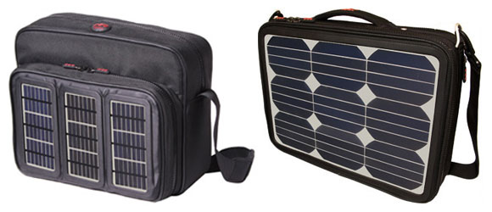
As malas para portáteis Voltai são geradores solares portáteis que permitem carregar virtualmente qualquer dispositivo eletrônico.

Slide 15
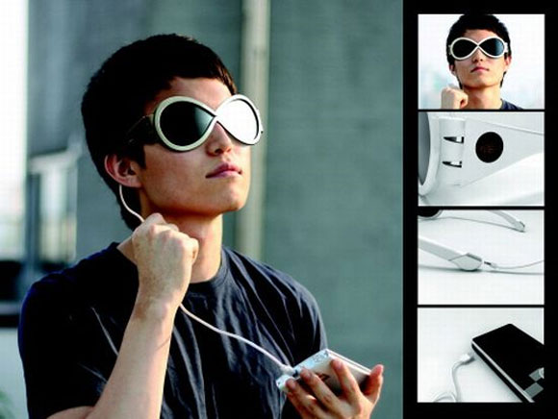
Desenhados por Hyun-Joong Kim e Kwang-Seok Jeong estes óculos de sol conversores de energia são uma inventiva forma de utilizar a energia do sol para alimentar pequenos dispositivos eletrônicos.

Slide 16
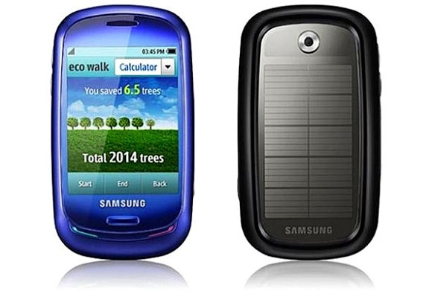
A Samsung lança, com o seu novo Samsung Blue Earth, o primeiro tele móvel a energia solar do mercado mundial.

Slide 17
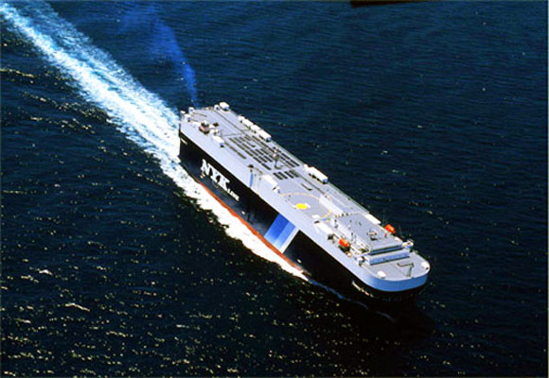
O M\V Auriga Leader revelou recentemente os seus 328 painéis fotovoltaicos, que fornecem energia à rede central de energia do navio.

Slide 18
Grupo : Rafaela Salarini
Mariana Salarolli
Bruna Victor
Yuri Oliveira
2º M03

